Slide 1

Krkonoše
VY_32_INOVACE_41_Krkonose
Autor: Štrosová Hana Základní škola a Mateřská škola Jivina
Vytvořeno v rámci v projektu „EU peníze školám“
OP VK oblast podpory 1.4 s názvem Zlepšení podmínek pro vzdělávání

Slide 2
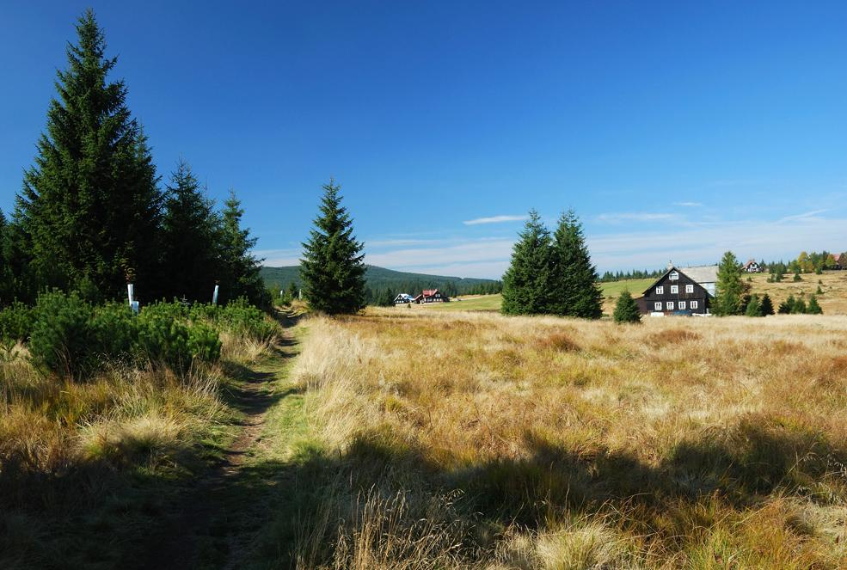
OSADA JIZERKA

Slide 3
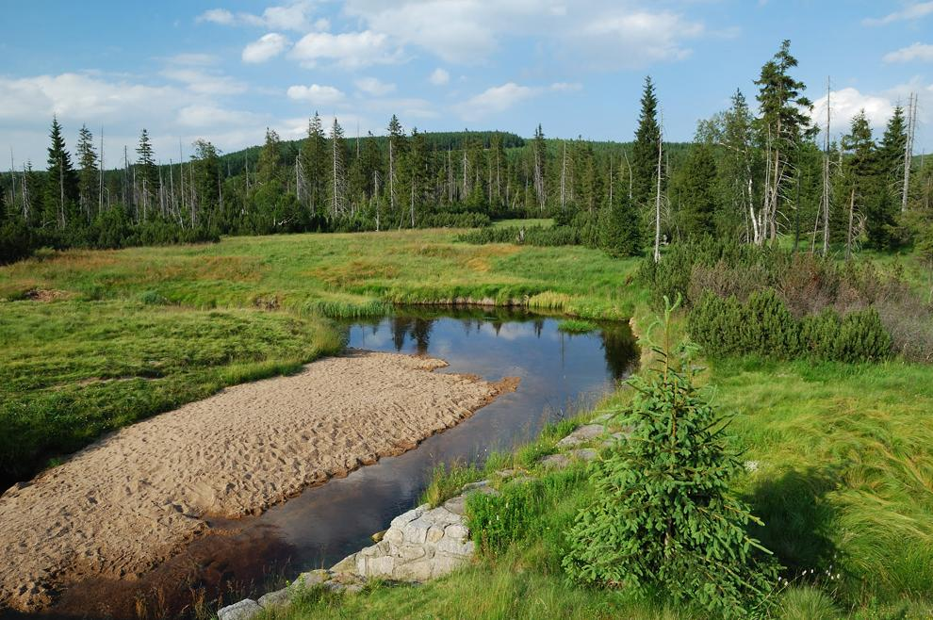
RAŠELINIŠTĚ JIZERKY

Slide 4
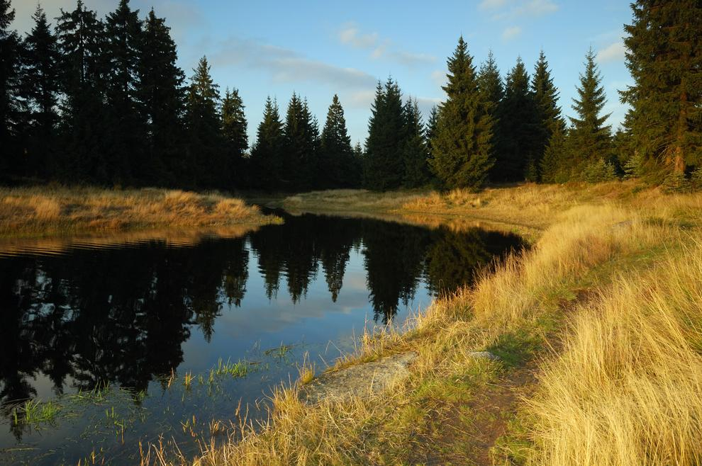
U PRAMENU ČERNÉ NISY

Slide 5
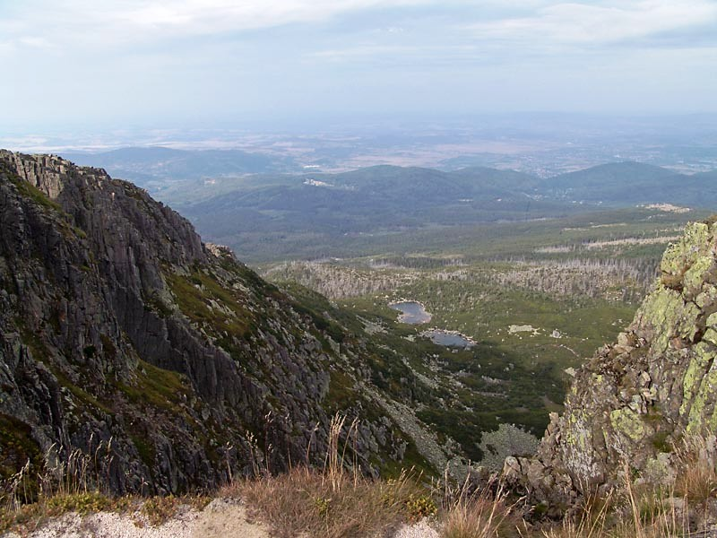
SNĚŽNÉ JÁMY JEZÍRKA

Slide 6
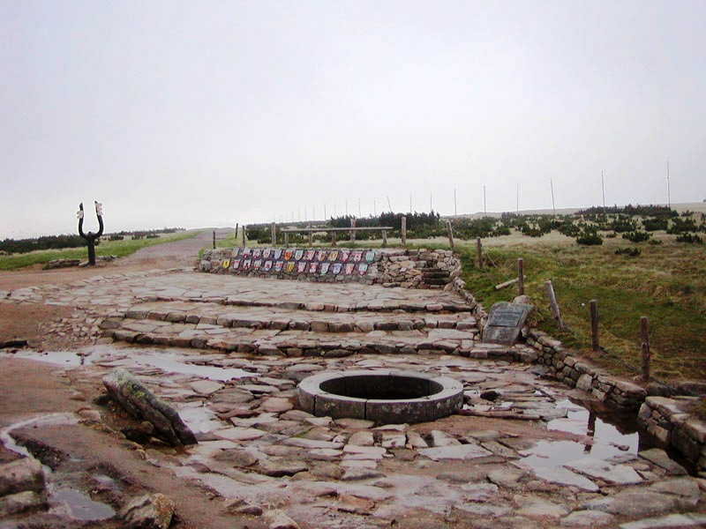
PRAMEN LABE

Slide 7
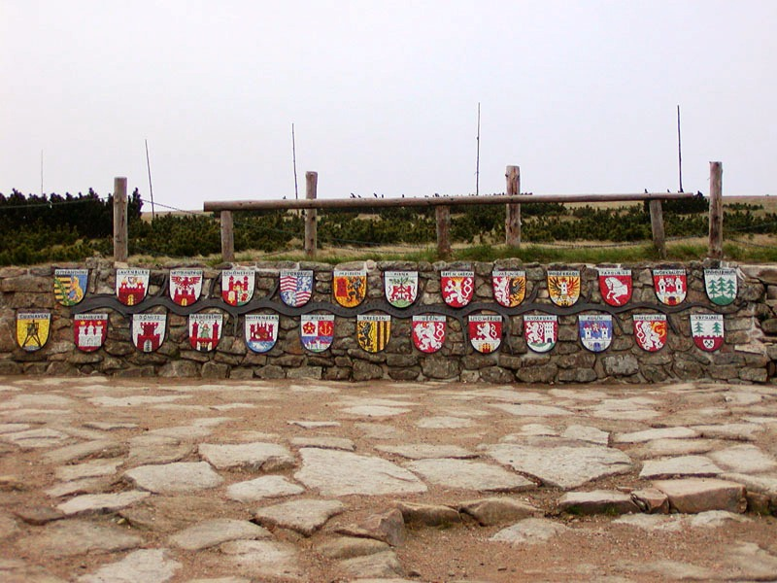
ERBY MĚST U PRAMENU LABE

Slide 8
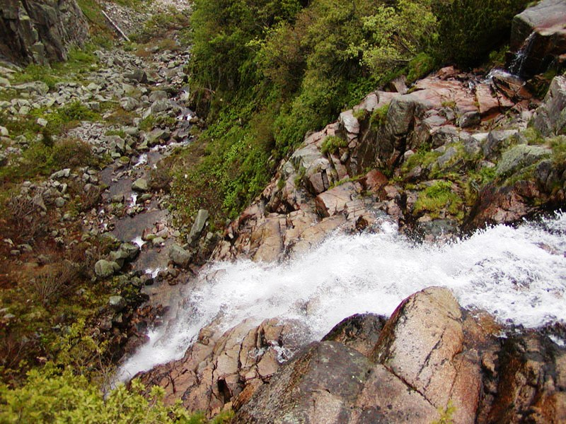
LABSKÝ VODOPÁD

Slide 9
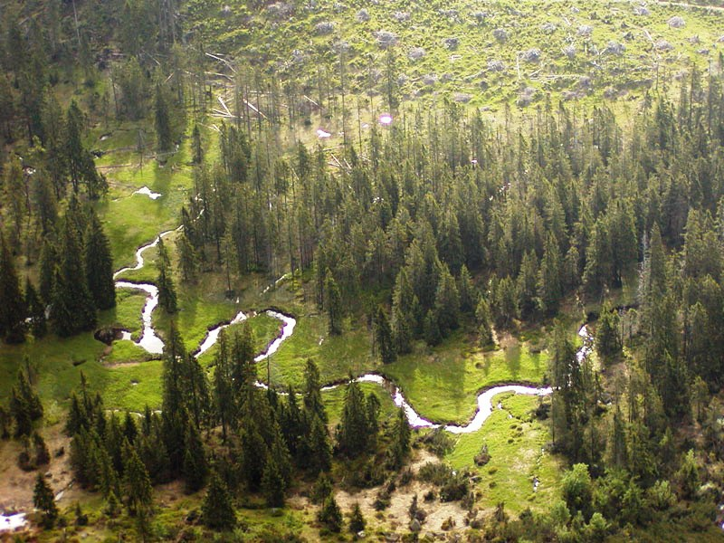
MEANDRY V LABSKÉM DOLE

Slide 10
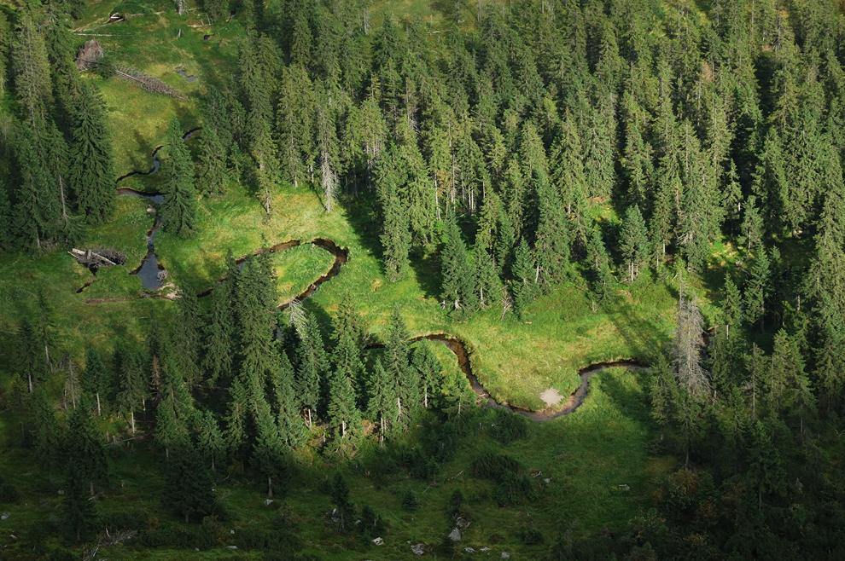
LABSKÉ MEANDRY

Slide 11
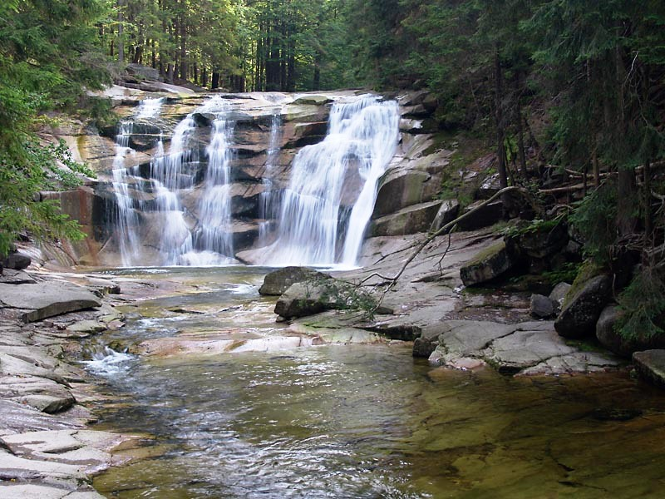
MUMLAVSKÝ VODOPÁD

Slide 12
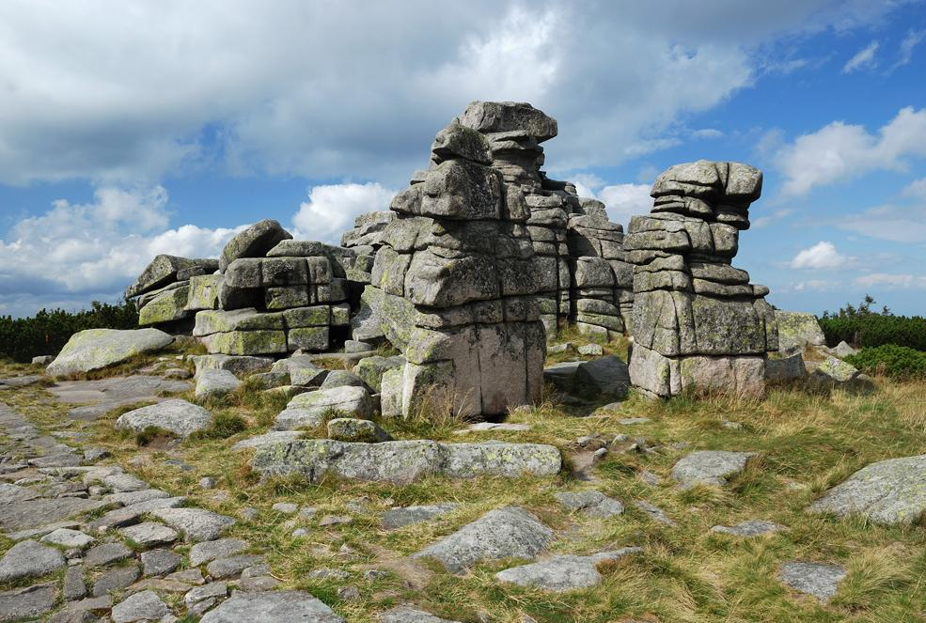
DÍVČÍ KAMENY

Slide 13
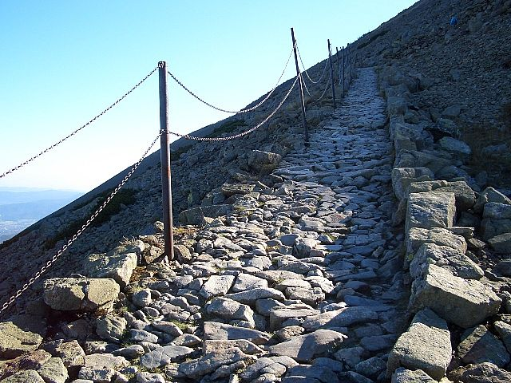
VZESTUP CESTOU NA SNĚŽKU

Slide 14
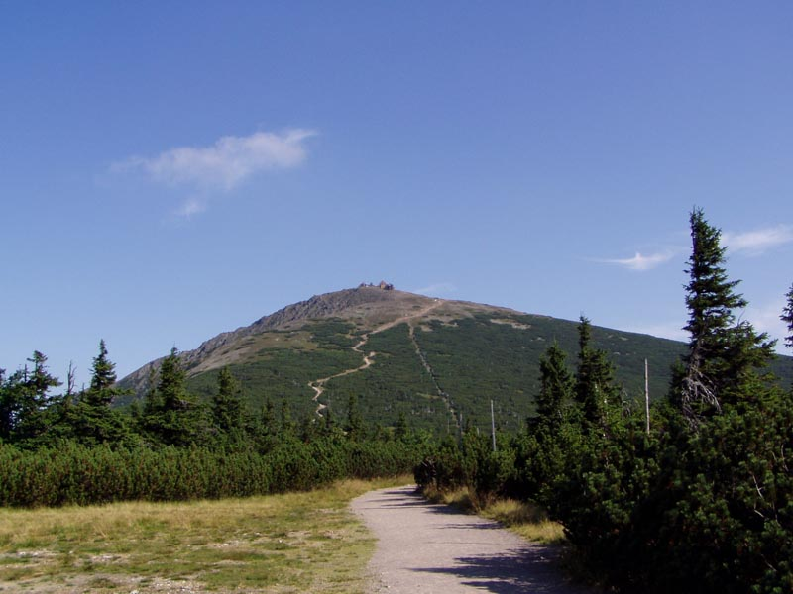
SNĚŽKA

Slide 15
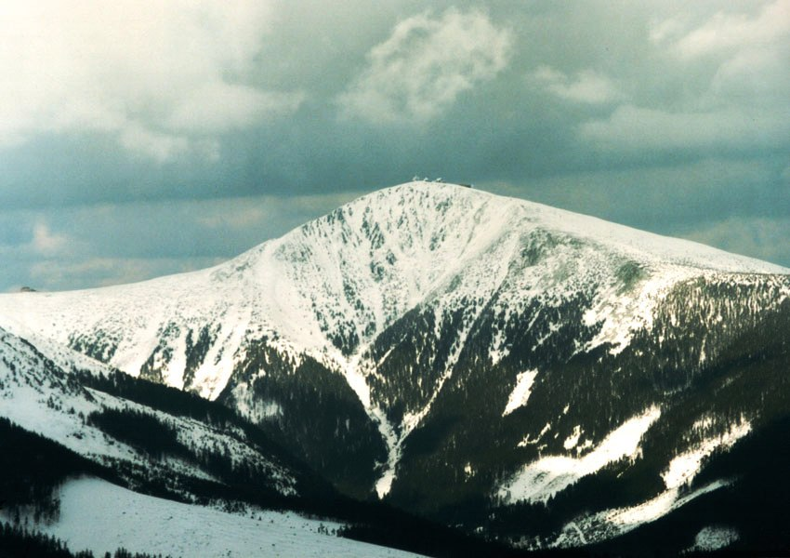
SNĚŽKA

Slide 16
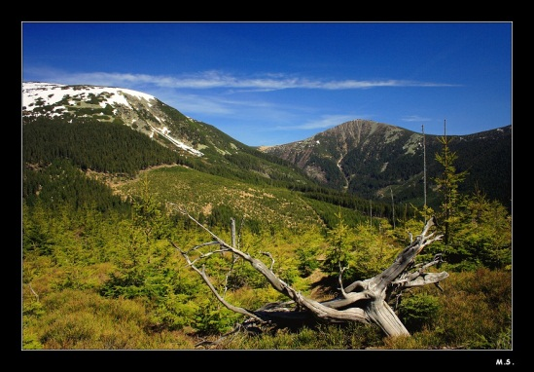
PANORÁMA KRKONOŠ

Slide 17
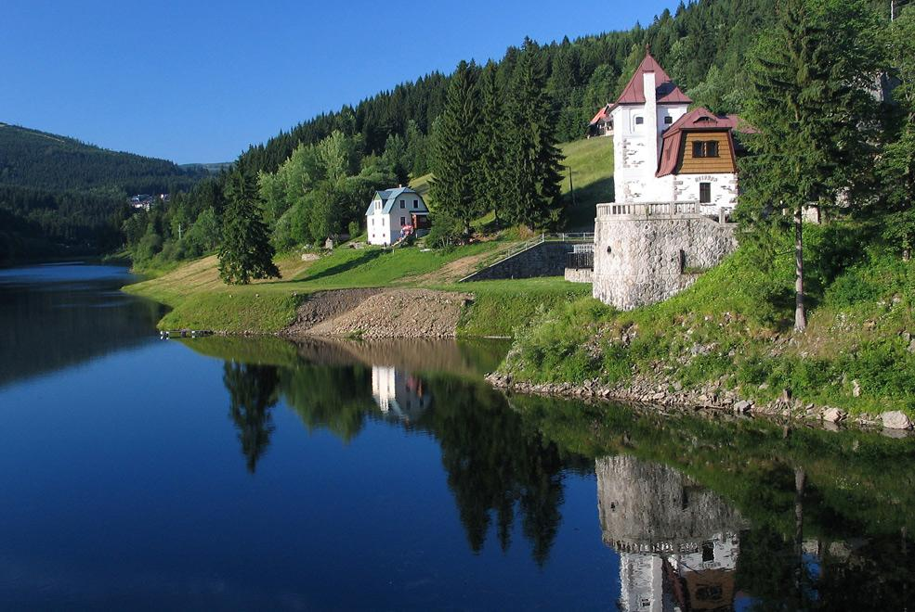
PŘEHRADA LABSKÁ - ŠPINDLERŮV MLÝN

Slide 18
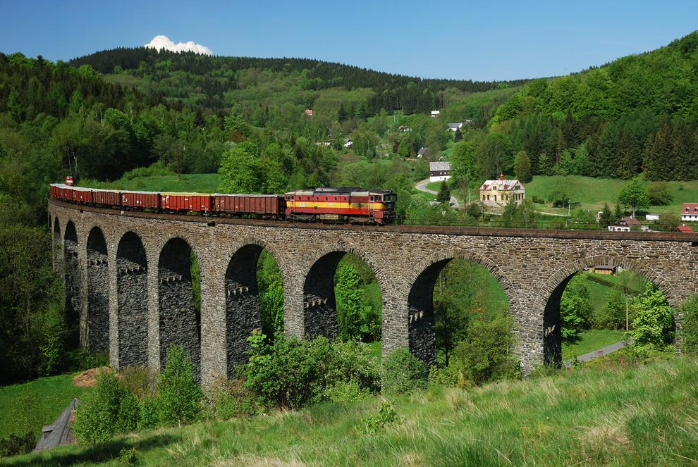
KRYŠTOFOVO ÚDOLÍ

Slide 19
Úkoly:
1.Najdi na mapě horstvo, o kterém byla prezentace.
2.Vypiš název nejvyšší hory a její výšku, řeku, která zde pramení.
3. Na mapě najdi, které řeky se vlévají do Labe?
4.Vypiš názvy tří nejznámějších lyžařských středisek:
5. Podle čeho usuzujeme na stáří Krkonoš?
6. Jak toto horstvo ovlivňuje podnebí širokého okolí?
7. Čím se dříve živili obyvatelé podhůří Krkonoš?

Slide 20
Zdroje:
Obrázky [online]. [vid. 2010-11-06]. Dostupné z:
2) 3) 4) http://www.krasycech.cz/Jizerske-hory/index.htm
5) http://www.braunstein.cz/?order=asc&size=small&sort_by=original_created_at&page=25
6) 7) 8) 9) 11) http://adadafoto.webzdarma.cz/hory/krkonose/krkonose_fotky_01.htm
10) http://www.fotoaparat.cz/index.php?r=25&rp=778289&gal=photo
12) http://www.krasycech.cz/Krkonose/index.htm
13) http://www.tisicovky.cz/cs/hory/krkonose/snezka-hlv001/foto/?cislo_stranky_i=3
14 http://www.penzionkrizovatka.cz/index.php?clanek=sport_a_kultura
15) http://www.apartmanypodsnezkou.cz/cz/clanky/apartmany-umisteny-v-chko/c69
16) http://djkoma.blogspot.cz/2008/09/o5-z5-trochu-o-sfd.html
17) http://fotojana.huu.cz/menu/krkonose-foto
18) http://itras.cz/zeleznicni-viadukt-krystofovo-udoli-novina/galerie/7209/

Slide 21
Základní údaje o DUM
Autor DUM: Hana Štrosová, Základní škola a Mateřská škola Jivina, Jivina 9 294 14
Období vytvoření DUM: 1. a 2. pololetí šk. roku 2010/2011
Ročník: pátý
Vzdělávací oblast: Člověk a jeho svět
Vzdělávací obor: Vlastivěda
Tematický okruh : Naše vlast
Téma: Pohoří
DUM byl vytvořen jako doprovodný materiál pro prezentaci a procvičování v předmětu vlastivěda v pátém ročníku ZŠ. Je určen k prezentaci pomocí datového projektoru nebo předvedení na monitorech žáků.
Lze ho využít i pro procvičování do žákovských sešitů , stejně tak ho lze zaslat mailem žákům, kteří v době procvičování učiva chyběli.

